Slide 1
STEREOTIPI DI GENERE:DATI, REALTA’ E RIFLESSIONI PERSONALI
MICHELE FISTETTO
2ª BIET

Slide 2
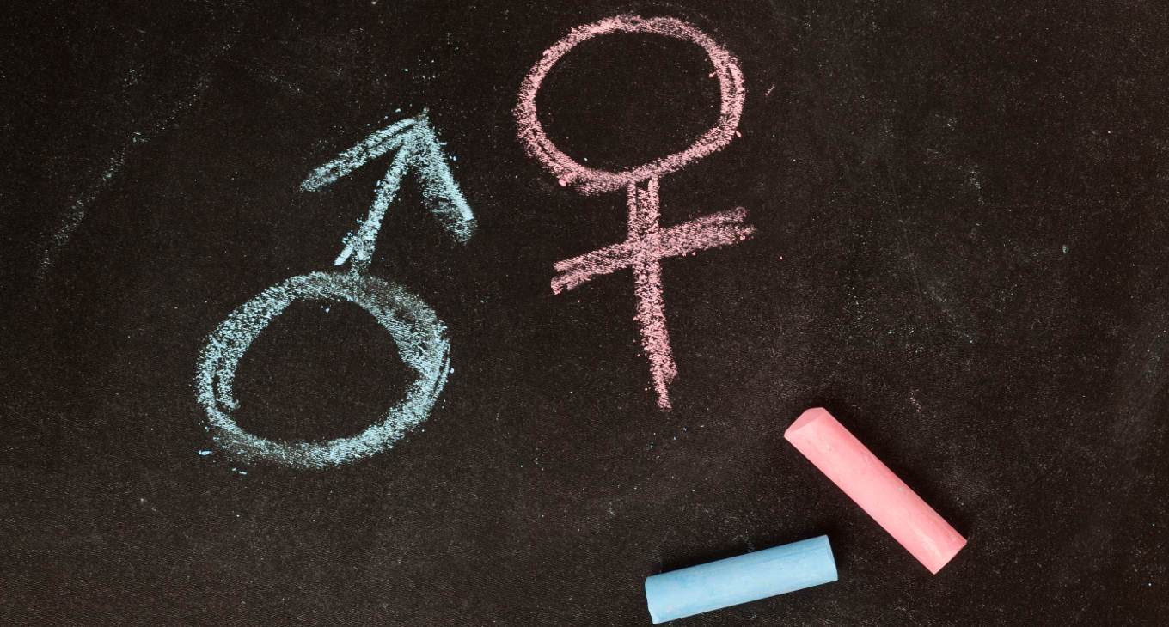
COSA SONO GLI STEREOTIPI DI GENERE?
Gli stereotipi di genere sono idee o convinzioni diffuse che attribuiscono caratteristiche, ruoli o comportamenti diversi a uomini e donne solo in base al sesso
Sono diffusi perché:
vengono trasmessi da famiglia, scuola, media e social
fanno parte della cultura e delle tradizioni
Possono essere pericolosi perché
limitano la libertà personale
creano disuguaglianze
giustificano comportamenti sbagliati o violenti
.

Slide 3
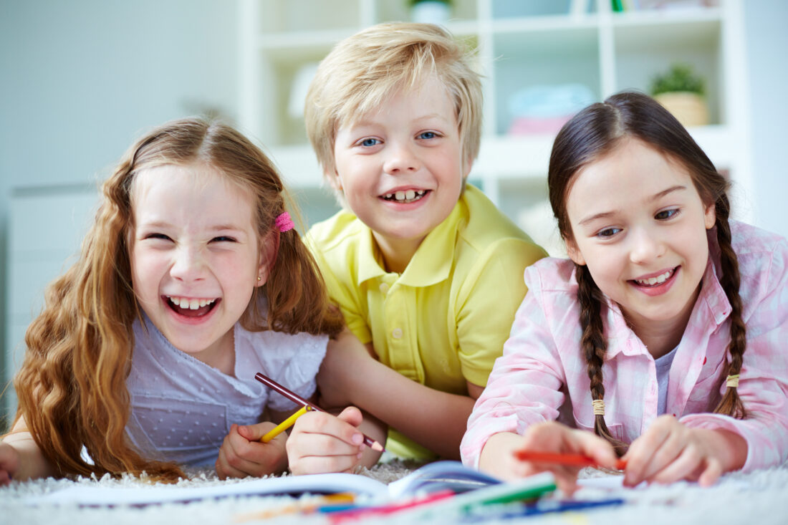
STEREOTIPI PIÙ DIFFUSI TRA I GIOVANI
Alcuni stereotipi molto comuni tra gli adolescenti sono:
“La bellezza è più importante per le ragazze”
“I ragazzi sono più portati per le materie scientifiche”
“Gli uomini sono meno adatti alle faccende domestiche”
Queste idee influenzano le scelte, l’autostima e i rapporti tra ragazzi e ragazze.

Slide 4
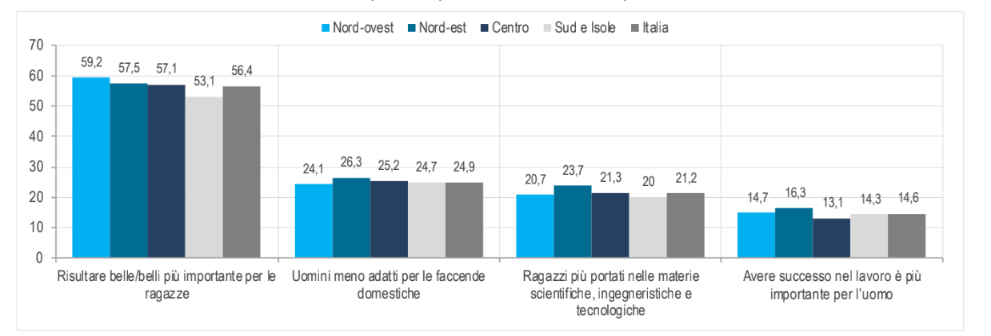
DATI SIGNIFICATIVI
Circa il 70% dei ragazzi pensa che le ragazze debbano curare di più il loro aspetto.
Solo il 35% delle ragazze si sente incoraggiata a studiare materie scientifiche.
Il 50% dei giovani considera “normale” che gli uomini evitino le faccende domestiche.
Questi dati mostrano quanto gli stereotipi influenzino scelte e comportamenti sin dalla giovane età, creando disuguaglianze.

Slide 5
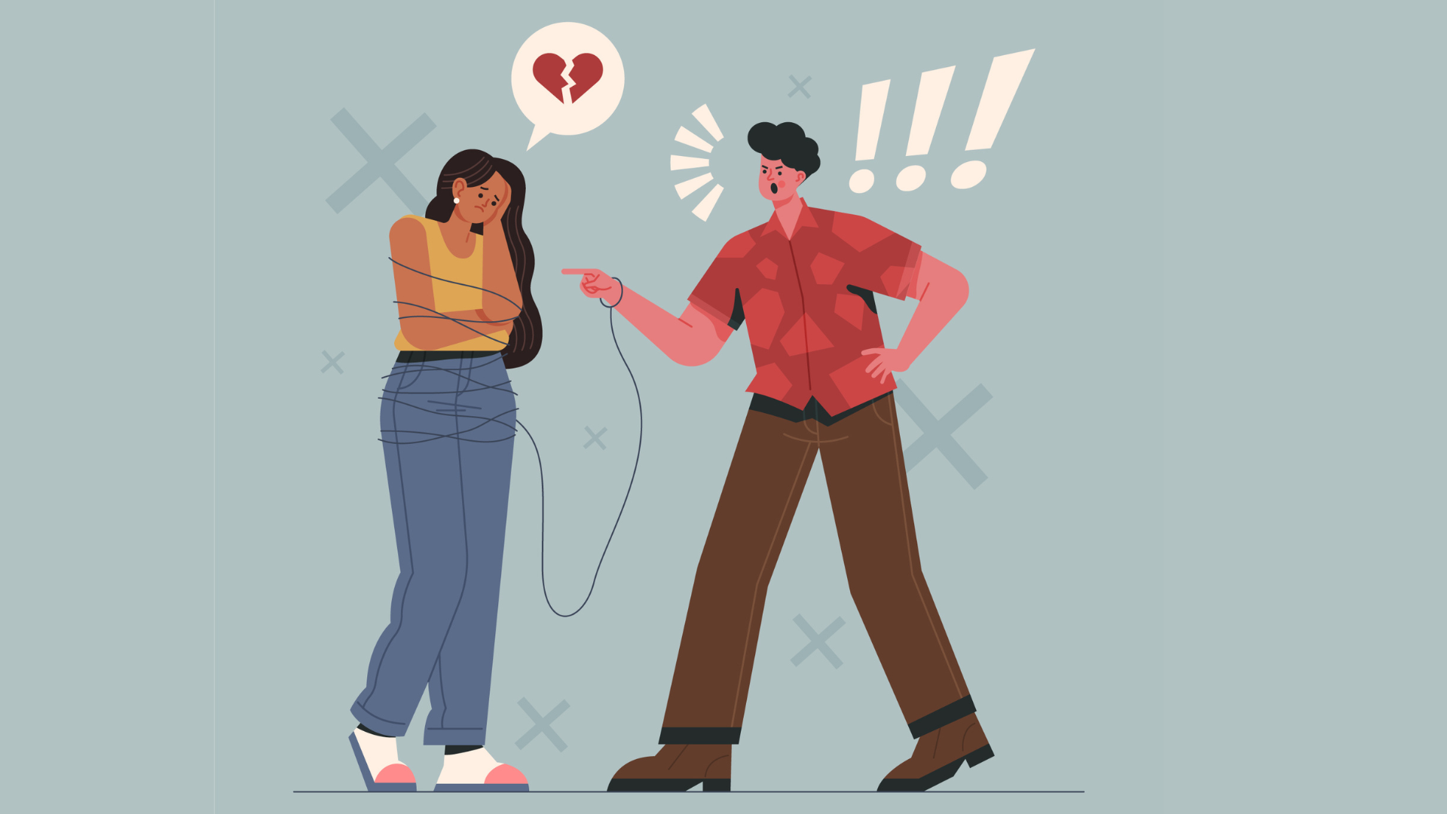
STEREOTIPI E RELAZIONI
Controllo del cellulare o dei social: spesso giustificato come “preoccupazione” o “gelosia”.
Gelosia come “segno d’amore”: fa sembrare accettabili comportamenti possessivi.
Accettabilità della violenza: schiaffi o controlli possono essere minimizzati se associati a ruoli di genere.

Slide 6
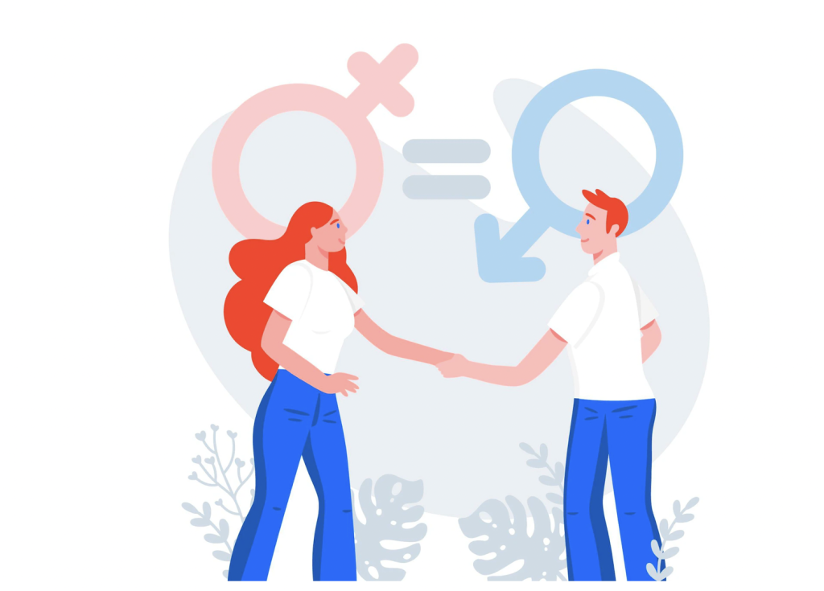
CONSEGUENZE DEGLI STEREOTIPI
Creano disuguaglianza tra uomini e donne in famiglia, scuola e lavoro.
Limitano le scelte personali, influenzando hobby, studi e professioni.
Normalizzano comportamenti sbagliati, come violenza o discriminazione.

Slide 7
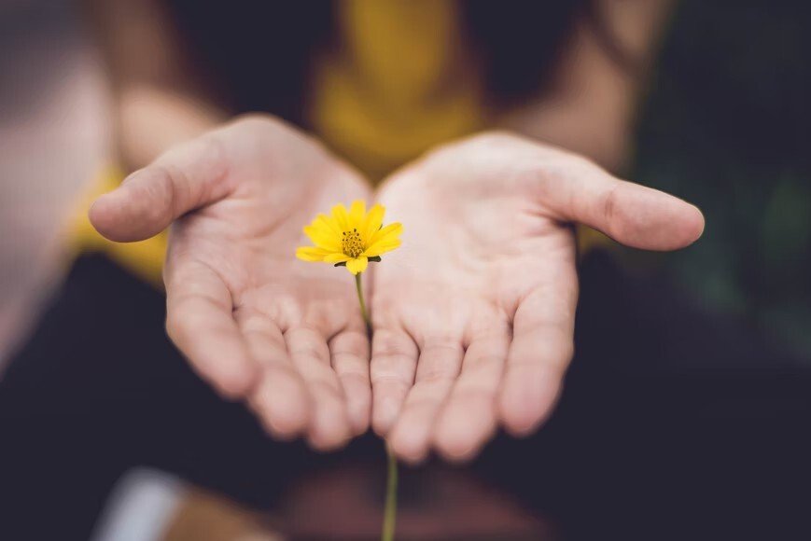
RIFLESSIONE PERSONALE
Lo stereotipo che mi ha colpito di più è “gli uomini sono meno adatti alle faccende domestiche”, perché spesso lo sento anche tra amici o in famiglia, e mostra quanto alcune idee siano radicate senza motivo.
Non mi riconosco negli stereotipi grazie all’educazione che ho ricevuto, che mi ha insegnato a rispettare tutti e a considerare uomini e donne ugualmente capaci in ogni ambito.

Slide 8
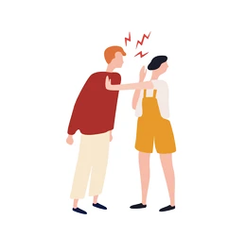
SITUAZIONE ATTUALE: RIFLESSIONE
Vedo spesso stereotipi di genere nella vita quotidiana, anche a scuola. Spesso mi capita di vedere e sentire insulti sessisti, sia da coetanei ma capita anche spesso da persone adulte. Secondo il mezzo migliore per contrastare questi atteggiamenti è non ridere sentendoli ma condannarli.

Slide 9
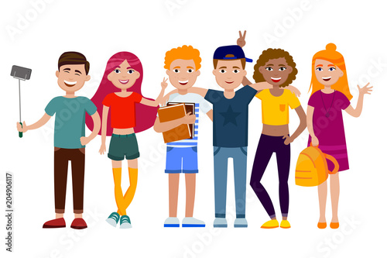
IL RUOLO DEI GIOVANI
Ragazzi e ragazze possono:
Promuovere il rispetto reciproco
Denunciare e non giustificare discriminazioni
Educare i coetanei attraverso parole e azioni
Il rispetto e il dialogo sono fondamentali per costruire una società più equa.

Slide 10
CONCLUSIONI
Questo lavoro mi ha aiutato a capire che gli stereotipi di genere sono ancora molto presenti e influenzano il modo di pensare e di comportarsi delle persone.
Riconoscerli è importante per evitare discriminazioni e costruire relazioni basate sul rispetto e sull’uguaglianza.
Parlare di questi temi è il primo passo per cambiare mentalità.
La parità di genere inizia dal rispetto e dalle scelte di ogni giorno
FINE

